Slide 1

Integrantes:
Thiago Mizutani
Fabrício Lopes de Souza
Maurício Keniti Hirota
Ivan Shiguenori Machida
Orientador: Paulo Sérgio Silva Rodrigues

Slide 2

Mercado necessita de ferramentas de edição de vídeo
Número de vídeos cresce exponencialmente
Um vídeo é normalmente formado por vários vídeos menores : Tomadas
Tomadas são divididas por transições
Transições devem ser detectadas automaticamente

Slide 3



Diferentes padrões para cada tipo de transição
Cortes
Fades (Fade-In e Fade-Out)
Dissolve

Slide 4


Desenvolver uma ferramenta capaz de automatizar o processo de detecção de transições de um vídeo
Fade-Out
Corte
Dissolve
Fade-In

Slide 5







Vídeo
Detecção de Cortes
Detecção de Fade-In
Detecção de Fade-Out
Detecção de Dissolve
Detecção de Transições
Edição

Slide 6













2 – Montagem de Ritmo Visual por Sub-Amostragem
1 - Vídeo
A - Frame
3 – Segmentação de imagem: Extração da área de interesse
B – Converte Frame para tons de cinza
4 – Detecção de Bordas: Operador Canny
C – Cálculo da Diagonal Principal
6 – Limiar de corte e contagem de pontos
5 – Mapa de Bordas
Montagem do Ritmo Visual por Sub-Amostragem
7 – Validação dos pontos de corte encontrados
8 - Transições

Slide 7
















Frame 1
Frame 2
Frame 3
Frame 4
Frame 5
Frame 6
Frame 7
Frame 8
Frame 9
Frame 10
Frame 11
Frame 12

Slide 8

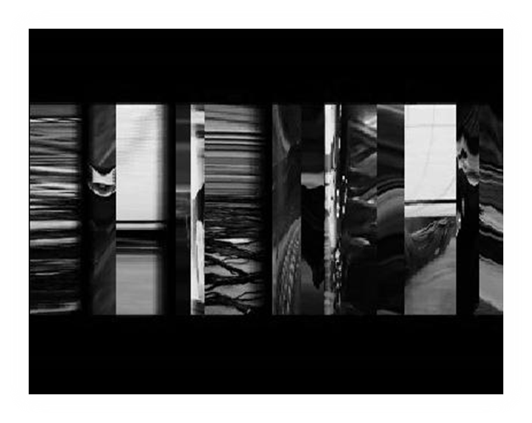

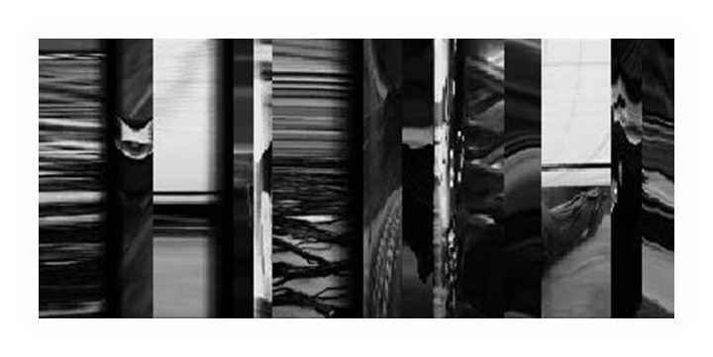

Slide 9

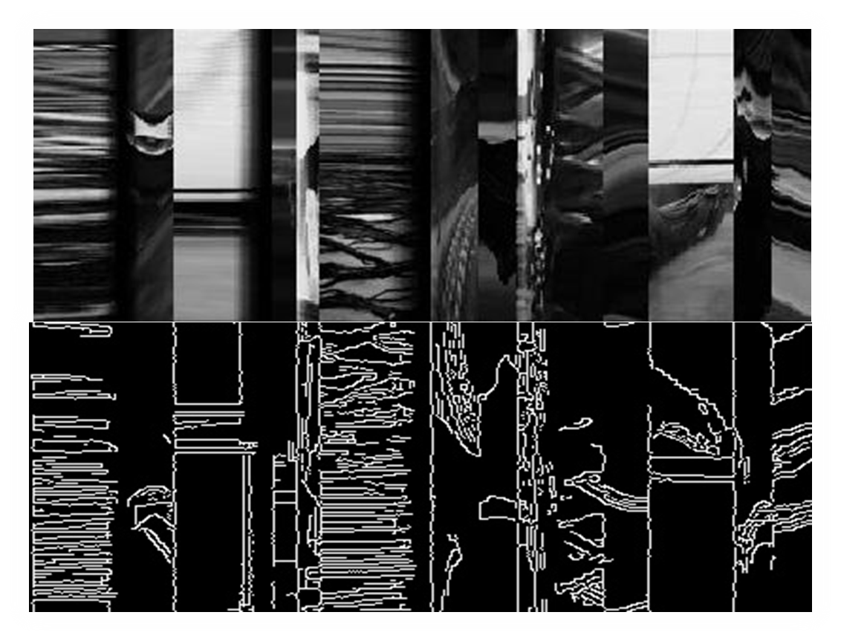

Slide 10

Vídeo | Batman | IronMan | Teste
Nº de Frames | 3859 | 3580 | 385
Nº de Cortes | 48 | 107 | 2
Nº de Fades | 20 | 21 | 2
Nº de Dissolve | 4 | 1 | 2
Total de Transições | 72 | 129 | 6
Total Detectadas | 45 | 103 | 6
Falsas Detecções | 5 | 39 | 0

Slide 11


